Slide 1
Análise de Algoritmos: Parte 4
Prof. André Backes

Slide 2
Relações de Recorrências
Função recursiva
Função que chama a si mesma durante a sua execução
Exemplo: fatorial de um número N.
Para N = 4 temos
4! = 4 * 3!
3! = 3 * 2!
2! = 2 * 1!
1! = 1 * 0!
0! = 1

Slide 3
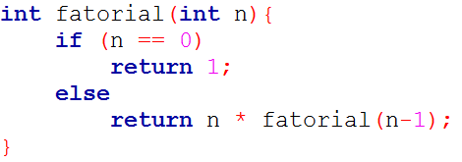
Relações de Recorrências
Função recursiva
Matematicamente, o fatorial é definido como
N! = N * (N-1)!
0! = 1
Implementação

Slide 4
Relações de Recorrências
Recorrência ou Relação de Recorrência
Expressão que descreve uma função em termos de entradas menores da função
Exemplo: definição de um função recursiva
Muitos algoritmos se baseiam em recorrência
Ferramenta importante para a solução de problemas combinatórios
Relação de recorrência do fatorial
T(n) = T(n-1) + n

Slide 5
Relações de Recorrências
Complexidade da recorrência
Uma recursão usualmente não utiliza estruturas de repetição, apenas comandos condicionais, atribuições etc
Podemos erroneamente imaginar que essa funções possuem complexidade O(1)

Slide 6
Relações de Recorrências
Complexidade da recorrência
Saber a complexidade da recursão envolve resolver a sua relação de recorrência
T(n) = T(n-1) + n

Slide 7
Relações de Recorrências
Complexidade da recorrência
Temos que encontrar uma fórmula fechada que nos dê o valor da função T(n) = T(n-1) + n em termos de seu parâmetro n
Geralmente obtido como uma combinação de polinômios, quocientes de polinômios, logaritmos, exponenciais etc.

Slide 8
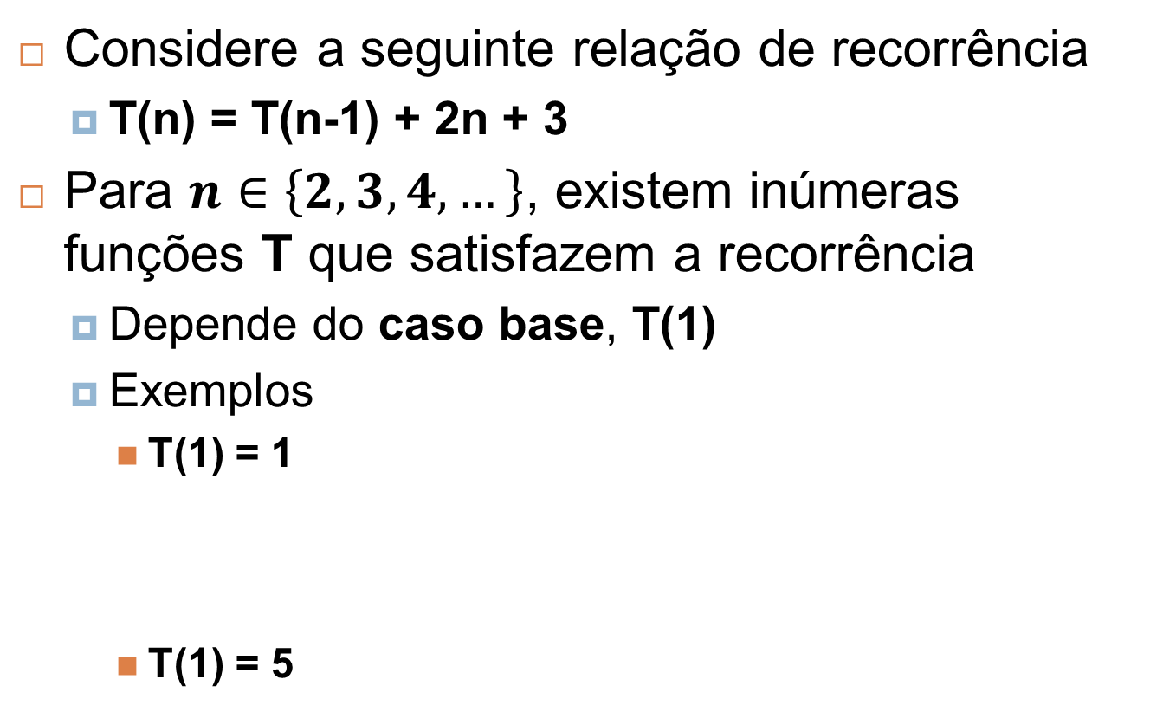
Relações de Recorrências
Considere a seguinte relação de recorrência
T(n) = T(n-1) + 2n + 3
Para $n∈\left\{2, 3, 4, …\right\}$, existem inúmeras funções T que satisfazem a recorrência
Depende do caso base, T(1)
Exemplos
T(1) = 1
T(1) = 5
n | 1 | 2 | 3 | 4 | 5
T(n) | 1 | 8 | 17 | 28 | 41
n | 1 | 2 | 3 | 4 | 5
T(n) | 5 | 12 | 21 | 32 | 45

Slide 9
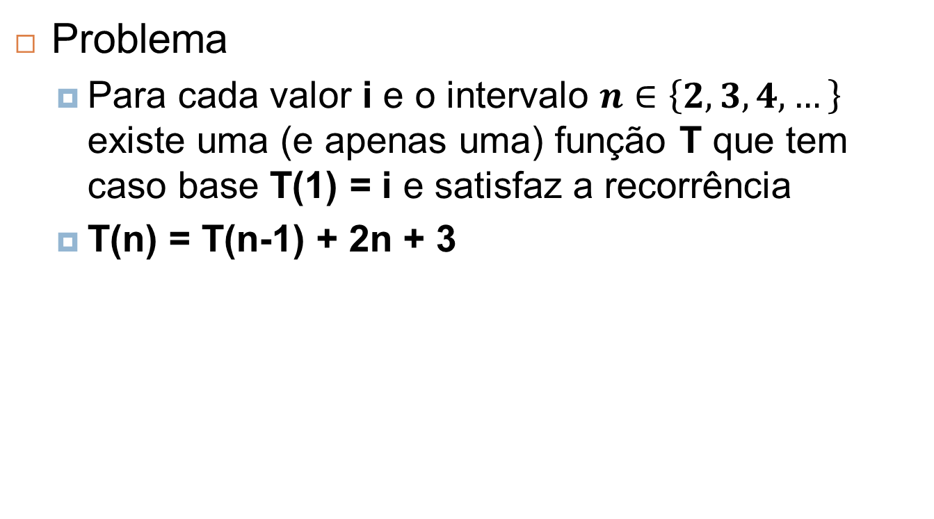
Relações de Recorrências
Problema
Para cada valor i e o intervalo $n∈\left\{2, 3, 4, …\right\}$ existe uma (e apenas uma) função T que tem caso base T(1) = i e satisfaz a recorrência
T(n) = T(n-1) + 2n + 3
n | 1 | 2 | 3 | 4 | 5
T(n) | 1 | 8 | 17 | 28 | 41
n | 1 | 2 | 3 | 4 | 5
T(n) | 5 | 12 | 21 | 32 | 45

Slide 10
Relações de Recorrências
Solução
Precisamos encontrar uma fórmula fechada para a recorrência
Podemos expandir a relação de recorrência T(n)=T(n-1) + 2n + 3 até que se possa detectar um comportamento no seu caso geral

Slide 11
Relações de Recorrências
Para entender essa técnica de expansão, considere a seguinte recorrência
T(n) = T(n-1) + 3
Essa relação de recorrência representa um algoritmo que possui 3 operações mais uma chamada recursiva

Slide 12
Relações de Recorrências
Expandindo a recorrência T(n) = T(n-1) + 3
Se aplicarmos o termo T(n-1) sobre a relação T(n). Com isso, obtemos
T(n-1) = T(n-2) + 3
Se aplicarmos o termo T(n-2) sobre a relação T(n), teremos
T(n-2) = T(n-3) + 3

Slide 13
Relações de Recorrências
Expandindo a recorrência T(n) = T(n-1) + 3
Se continuarmos esse processo, teremos a seguinte expansão
T(n) = T(n-1) + 3
T(n) = (T(n-2) + 3) + 3
T(n) = ((T(n-3) + 3) + 3) + 3
Perceba que a cada passo um valor 3 é somado a expansão e o valor de n é diminuído em uma unidade

Slide 14
Relações de Recorrências
Expandindo a recorrência T(n) = T(n-1) + 3
Podemos resumir essa expansão para usando a seguinte equação
T(n) = T(n-k) + 3k
Resta saber quando esse processo de expansão termina
Isso ocorre no caso base

Slide 15
Relações de Recorrências
Expandindo a recorrência T(n) = T(n-1) + 3
O caso base ocorre quando n-k = 1 ou seja, k=n-1
Substituindo, temos
T(n) = T(n-k) + 3k
T(n) = T(1) + 3(n-1)
T(n) = T(1) + 3n - 3

Slide 16
Relações de Recorrências
Expandindo a recorrência T(n) = T(n-1) + 3
Obtemos T(n) = T(1) + 3n - 3
T(1) é o caso base: recursão termina
Logo, seu custo é constante: O(1)
Complexidade da recorrência
T(n) = 3n - 3 + O(1)
Ou seja, linear: O(n)

Slide 17
Relações de Recorrências
Outro exemplo: considere a seguinte recorrência
T(n) = T(n/2) + 5
Essa relação de recorrência representa um algoritmo que possui 5 operações mais uma chamada recursiva que divide os dados sempre pela metade (n/2)

Slide 18
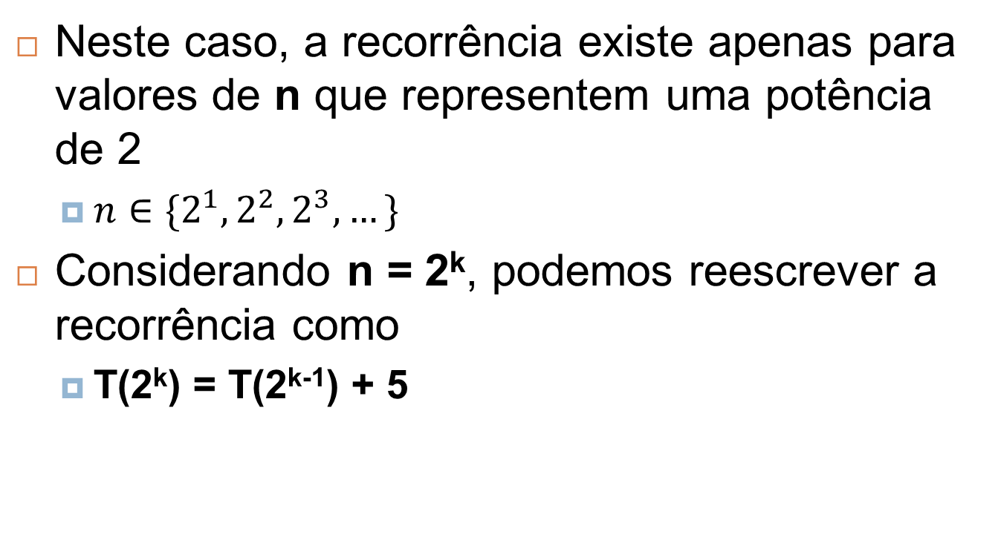
Relações de Recorrências
Neste caso, a recorrência existe apenas para valores de n que representem uma potência de 2
$n∈\{2^{1},2^{2},2^{3},…\}$
Considerando n = 2^{k}, podemos reescrever a recorrência como
T(2^{k}) = T(2^{k-1}) + 5

Slide 19
Relações de Recorrências
Expandindo a recorrência T(2^{k}) = T(2^{k-1}) + 5
Se aplicarmos o termo T(2^{k-1}) sobre a relação T(2^{k}). Com isso, obtemos
T(2^{k-1}) = T(2^{k-2}) + 5
Se aplicarmos o termo T(2^{k-2}) sobre a relação T(2^{k}), teremos
T(2^{k-2}) = T(2^{k-3}) + 5

Slide 20
Relações de Recorrências
Expandindo a recorrência T(2^{k}) = T(2^{k-1}) + 5
Se continuarmos esse processo, teremos a seguinte expansão
T(2^{k}) = T(2^{k-1}) + 5
T(2^{k}) = (T(2^{k-2}) + 5) + 5
T(2^{k}) = ((T(2^{k-3}) + 5) + 5) + 5
Perceba que a cada passo um valor 5 é somado a expansão e o valor de k é diminuído em uma unidade

Slide 21
Relações de Recorrências
Expandindo a recorrência T(2^{k}) = T(2^{k-1}) + 5
Ao final da expansão, teremos
T(2^{k}) = T(2^{k-k}) + 5k
T(2^{k}) = T(2⁰) + 5k
T(2^{k}) = T(1) + 5k
Podemos resumir essa expansão usando a seguinte equação, a qual já considera o seu caso base
T(2^{k}) = T(1) + 5k

Slide 22
Relações de Recorrências
Expandindo a recorrência T(2^{k}) = T(2^{k-1}) + 5
Temos que substituir o custo do caso base, O(1)
Complexidade da recorrência
T(2^{k}) = O(1) + 5k
Devemos lembrar que substituímos n por 2^{k} no início da expansão, de modo que n = 2^{k}

Slide 23
Relações de Recorrências
Expandindo a recorrência T(2^{k}) = T(2^{k-1}) + 5
Aplicando o logaritmo em n = 2^{k}, temos que k=log₂ n
Substituindo, temos
T(2^{k}) = O(1) + 5k
T(n) = O(1) + 5 log₂ n
Complexidade da recorrência
T(n) = O(1) + 5 log₂ n
Ou seja, logarítmica: O(log₂ n)

Slide 24
Material Complementar
Vídeo Aulas
Aula 99: Análise de Algoritmos:
youtu.be/iZK5WwJFIPE
Aula 100: Análise de Algoritmos – Contando Instruções:
youtu.be/wflNJurvTTQ
Aula 101: Análise de Algoritmos – Comportamento Assintótico:
youtu.be/SClFMUpBiaw
Aula 102: Análise de Algoritmos – Notação Grande-O:
youtu.be/Q7nwypDgTS8
Aula 103: Análise de Algoritmos – Tipos de Análise Assintótica:
youtu.be/9RgC2dxi4W8
Aula 104: Análise de Algoritmos – Classes de Problemas:
youtu.be/8RYvWMOMnXw
Aula 122 – Relações de Recorrência:
youtu.be/QeLYRyW5T94

